Slide 1
Struktūrinis programavimas
Romanas Tumasonis
e-mail: r.tumasonis@eif.viko.lt

Slide 2
Vertinimas
Praktiniai darbai - 40%
Egzamino testas - 60%

Slide 3
Kurso turinys
Įvadas, standartai, programos struktūra
Duomenų tipai
Kintamieji, konstantos, ju tipai, tipų keitimas;
Išraiškos ir operatoriai
Ciklo ir sąlygos operatoriai
Funkcijos
Nuorodos (reference) ir rodyklės (pointer)
Masyvai
Dinaminis atminties išskyrimas

Slide 4
Kurso turinys
Eilutės ir operacijos su jomis
Struktūros
Priešprocesoriaus direktyvos
C bibliotekos
Eilučių, simbolių apdorojimas, I/O, matematinės funkcijos, laiko ir datos, bendro pobūdžio.

Slide 5
Literatūros sąrašas
1. moodle.viko.lt
2. J. Blonskis, V. Bukšnaitis, V. Jusas, R. Marcinkevičius, A.
Misevičius. C++ Builder. Mokomoji knyga. Smaltija, 2005.
3. A. Vidžiūnas. C++ ir C++ Builder pradmenys.
Smaltija, 2003.
4. Ž. Kancleris. Programavimo kalbos ir skaičiavimų receptai. I DALIS,C ir C++ ivadas. VU, 2004.
5. http://freecomputerbooks.com/

Slide 6
Įvadas
Programavimas – tai problemos sprendimo užrašymas kompiuterinei sistemai suprantama forma, kurį ji gali įvykdyti.
Norint tinkamai parašyti programa:
Reikia mokėti išspręsti problemą popieriuje “rankomis”
Mokėti sudaryti sprendimo kelią (algoritmą), naudojant bendruosius operatorius.
Mokėti vieną iš programavimo kalbu, suprantama kompiuteriui.

Slide 7
Programavimo kalbos
Programavimo kalbos skirtstomos į:
Žemo lygio programavimo kalbos (Assembler)
Aukšto lygio programavimo kalbos (C/C++, Java, C#, Delfi, Fortran, Pascal, Basic ir t.t.)
Žemo lygio programavimo kalbose naudojamos atitinkamos instrukcijos procesoriui, todėl jų tekstų ilgiai dideli, tačiau programų atlikimo laikas pakankamai mažas (pvz. įrenginių tvarkyklės).
Aukšto lygio programavimo kalbos naudoja papildomą programinio kodo “balastą”, kuris didina vykdomojo failo dydį bei mažina programos atlikimo greitį.

Slide 8
Pirmoji programa
/* Pirmoji programa
parašyta C kalba */
#include <stdio.h>
int main ()
{
printf(" Pirmoji programa! \n");
return 0;
}
Rezultatas:
Pirmoji programa!

Slide 9
Pirmoji programa
/* Pirmoji programa
parašyta C kalba */
#include <stdio.h>
int main ()
{
printf(" Pirmoji programa! \n");
return 0;
}
Komentaras. Pradžia /* pabaiga */
Dėl programos skaitomumo. Neturi jokios įtakos pačiai programai.
Galimos klaidos:
1. Pamirštama „uždaryti” (*/);
2. Dažnai pradžią žymi */, o pabaigą /*

Slide 10
Pirmoji programa
/* Pirmoji programa
parašyta C kalba */
#include <stdio.h>
int main ()
{
printf(" Pirmoji programa! \n");
return 0;
}
C kalbos preprocesoriaus direktyva
Prasideda #
Pasako, kad reikia įterpti standartinį įvedimo išvedimo (standart input/output) failo (stdio.h) turinį.
Reikalingas, kad būtų naudojamos standartinės įvedimo išvedimo funkcijos (printf).

Slide 11
Pirmoji programa
/* Pirmoji programa
parašyta C kalba */
#include <stdio.h>
int main ()
{
printf(" Pirmoji programa! \n");
return 0;
}
Būtinai turi būti programoje
() nurodo, kad tai yra funkcija
Programoje gali būti keletas funkcijų, tačiau pagrindinė (ir vienintelė) yra funkcija main. Nuo jos prasideda programos veikimas.

Slide 12
Pirmoji programa
/* Pirmoji programa
parašyta C kalba */
#include <stdio.h>
int main ()
{
printf(" Pirmoji programa! \n");
return 0;
}
Kairysis riestinis skliaustas nurodo funkcijos „kūno” pradžią, o dešinysis bloko pabaigą. Veiksmai tarp šių klavišų vadinami bloku.

Slide 13
Pirmoji programa
/* Pirmoji programa
parašyta C kalba */
#include <stdio.h>
int main ()
{
printf(" Pirmoji programa! \n");
return 0;
}
Duodamas nurodymas išvesti simbolių eilutę (esančią tarp kabučių) ekrane. Dar vadiname pranešimu arba literalu. Visa eilutė vadinama operatoriumi. \n nepasirodo ekrane. \ vadinama esc-simboliu, kuris nurodo atlikti nestandartinį veiksmą. \n-esc kodas. Jis nurodo naują eilutę. Funkcija printf funkcija įeinantį į stdio.h biblioteką.

Slide 14
Kodas | Reikšmė
\b | Kursoriaus grąžinimas per vieną poziciją atgal
\f | Perėjimas į naują puslapį
\n | Perėjimas į naują eilutę
\r | Kursoriaus grąžinimas į einamos eilutės pradžią
\t | Horizontali tabuliacija
\v | Vertikali tabuliacija (į apačią)
\“ | Dvigubos kabutės
\‘ | Apostrofos simbolis
\\ | Pasvirusio brūkšnio simbolis
Kiekviena išvedama eilutė turi baigtis simboliu \n

Slide 15
Pirmoji programa (2 var.)
/* Pirmoji programa
parašyta C kalba */
#include <stdio.h>
int main ()
{
printf(" Pirmoji “);
printf (“programa! \n");
return 0;
}
Rezultatas:
Pirmoji programa!

Slide 16
Pirmoji programa (3 var.)
/* Pirmoji programa
parašyta C kalba */
#include <stdio.h>
int main ()
{
printf(" Pirmoji\npro\ngrama! \n");
return 0;
}
Pirmoji
pro
grama!
Rezultatas:

Slide 17
Pirmoji programa (teisinga)
/* Pirmoji programa
parašyta C kalba */
#include <stdio.h>
#include <stdlib.h>
int main ()
{
printf(" Pirmoji programa! \n");
system("pause");
return 0;
}
Rezultatas:
Pirmoji programa!
Press any key to continue

Slide 18
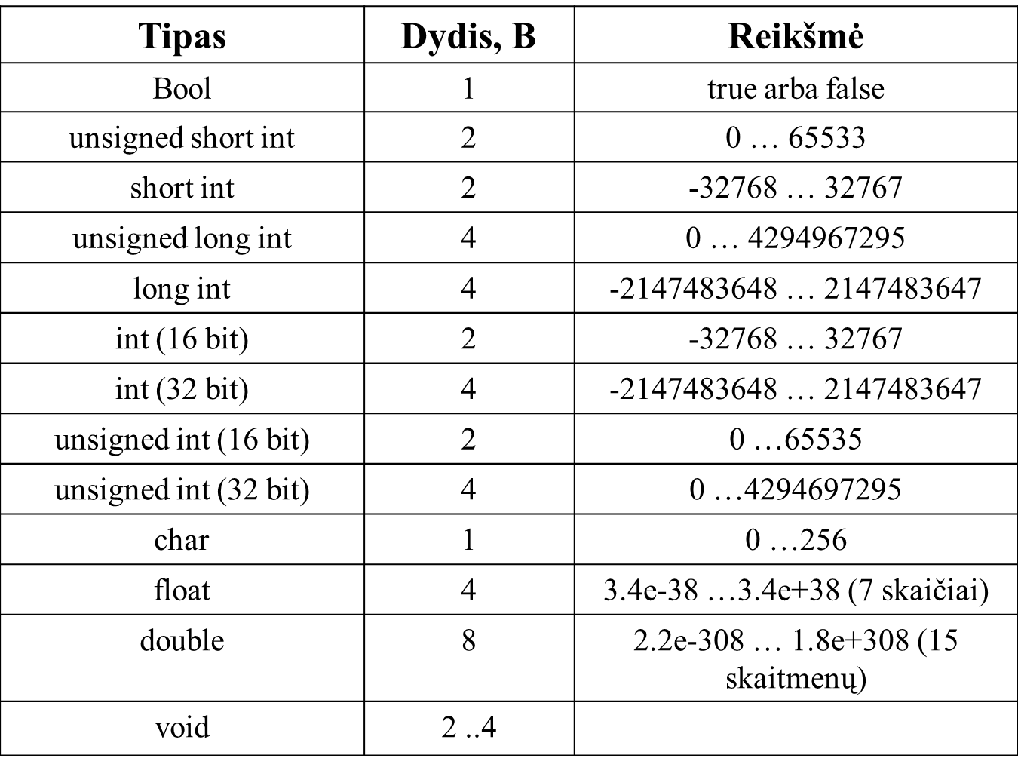
Duomenų tipai

Slide 19
Antroji programa
#include <stdio.h>
#include <stdlib.h>
int main ()
{
int sveikas1, sveikas2, suma; /*kintamųjų paskelbimas */
printf("Įveskite pirmą sveiką skaičių \n"); /* pranešimas */
scanf("%d", &sveikas1); /*perskaityti sveiką skaičių*/
printf("Įveskite antrą sveiką skaičių \n"); /* pranešimas */
scanf("%d", &sveikas2); /*perskaityti sveiką skaičių*/
suma=sveikas1 + sveikas2; /*apskaičiuojama ir priskiriama suma*/
printf("Suma yra lygi %d\n", suma); /*spausdinama suma*/
system("pause");
return 0; /*parodo, kad programa baigėsi sėkmingai*/
}

Slide 20
Antroji programa
#include <stdio.h>
#include <stdlib.h>
int main ()
{
int sveikas1, sveikas2, suma; /*kintamųjų paskelbimas */
..........................................................
}
Kintamųjų paskelbimas: sveikas1, sveikas2, suma – kintamieji, kurie turi tipą int, t.y. Sveikieji skaičiai. Be int C kalboje yra ir kitų tipų. Kintamųjų vardais gali būti bent kokie identifikatoriai. Identifikatorius, tai simbolių eilutė sudaryta iš raidžių skiačių bei pabraukimo simbolių (_). C kalba skiria registrus, t.y. kintamieji a1 ir A1 yra skirtingi.
Patarimas: Vietoj sumaviso naudoti sumaViso arba SumaViso arba suma_viso

Slide 21
Antroji programa
#include <stdio.h>
#include <stdlib.h>
int main ()
{
......................................................................
printf("Įveskite pirmą sveiką skaičių \n"); /* pranešimas */
.......................................................................
Spausdina ekrane simbolių eilutę Įveskite pirmą sveiką skaičių. Tai vadinama pranešimu arba pakvietimu, arba sufleravimu.

Slide 22
Antroji programa
#include <stdio.h>
#include <stdlib.h>
int main ()
{
.........................................
scanf("%d", &sveikas1); /*perskaityti sveiką skaičių*/
............................................
}
Iškviečiama funkcija scanf. Ši funkcija nuskaito iš klaviatūros (šiuo atveju) atitinkamą reikšmę

Slide 23
Duomenų tipai
#include <stdio.h>
void main ( )
{int a; int b; int c, d; int f = 1, h = 2;
short int abc;
float tax, rate;
float g; h; // blogai
bool check;
check = false;
g = 1.5e+21;
rate = -2.8e-5;
tax = rate * g;}

Slide 24
Konstantos
Konstantos – tai duomenys, kuriu reikšmė negali kisti programos vykdymo metu.
Tipinės konstantos apibrėžiamos raktiniu žodžiu const.
Pavyzdys
char string[ ] = “Mano batai buvo du”;
char simbolis= ‘+’;
char eilute[20]; char sim;
const double pi =3.1415;
const int Radius = 3;
double plotas;
plotas = pi * radius * radius;

